Slide 1


День рождения русской новогодней ёлки

Slide 2
У каждого возникают свои ассоциации при произнесении словосочетания «Новогодняя елка». Для кого-то это шумный уличный карнавал с большой новогодней елкой украшенной яркими огнями, веселье, фейерверки. Для других - это тихий семейный ужин, в кругу только самых близких и родных, небольшая елочка, подмигивающими разноцветными огоньками, пушистый снежок за окном и горящие свечки.
А всегда ли елка была украшением праздника?

Slide 3
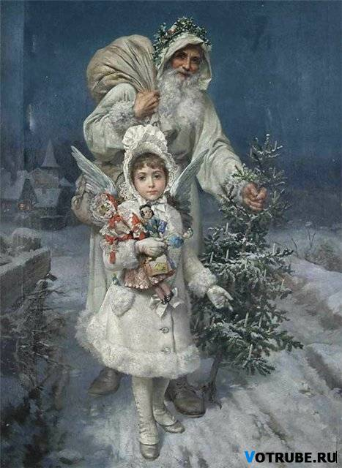
ПЕТРОВСКИЙ УКАЗ 1699 ГОДА
В России обычай новогодней елки ведет начало с Петровской эпохи. Согласно царскому указу от 20 декабря 1699 года, предписывалось вести летосчисление от Рождества Христова, а день «новолетия» отмечать 1 января.

Slide 4
Однако к будущей рождественской елке указ Петра имел косвенное отношение:
во-первых, город декорировался не только еловыми, но и другими хвойными деревьями;
во-вторых, в указе рекомендовалось использовать как целые деревья, так и ветви и, наконец,
в-третьих, украшения из хвои предписано было устанавливать не в помещении, а снаружи — на воротах, крышах трактиров, улицах и дорогах. Этот обычай поддерживался в течение ХVIII и XIX веков.

Slide 5
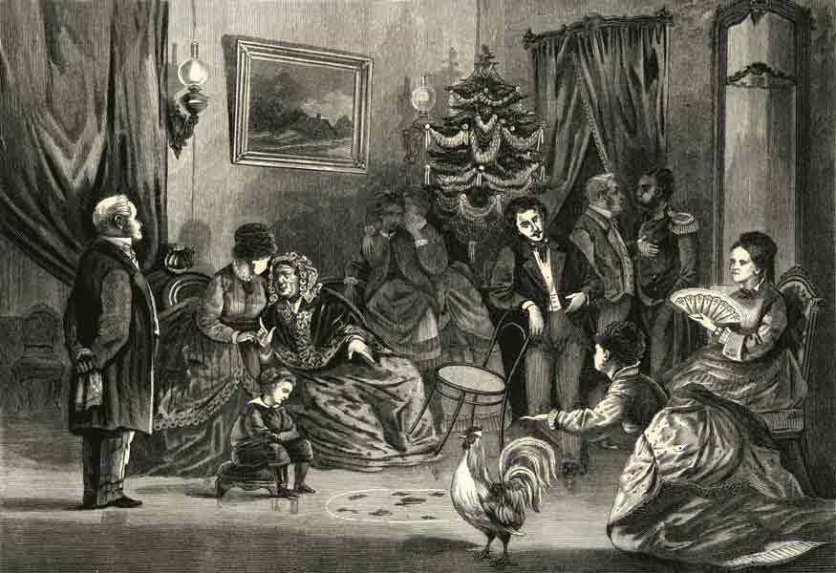

Slide 6
РОЖДЕСТВЕНСКОЕ ДЕРЕВО В РОССИИ В ПЕРВОЙ ПОЛОВИНЕ XIX ВЕКА
В России елка как рождественское дерево появилась в начале ХIХ века в домах петербургских немцев.
В 1818 году по инициативе великой княгини Александры Федоровны была устроена елка в Москве, а на следующий год — в петербургском дворце.На Рождество 1828 года Александра Федоровна организовала первый праздник “детской елки” в собственном дворце для пяти своих детей и племянниц.

Slide 7
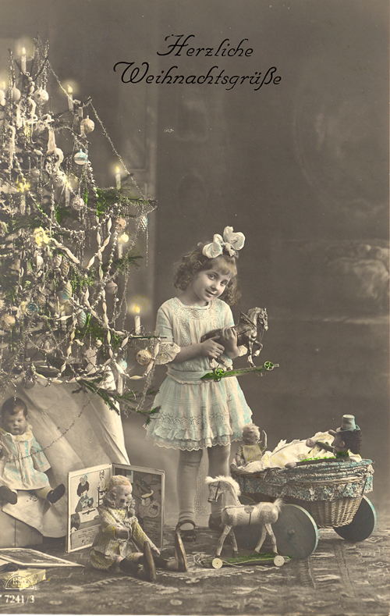
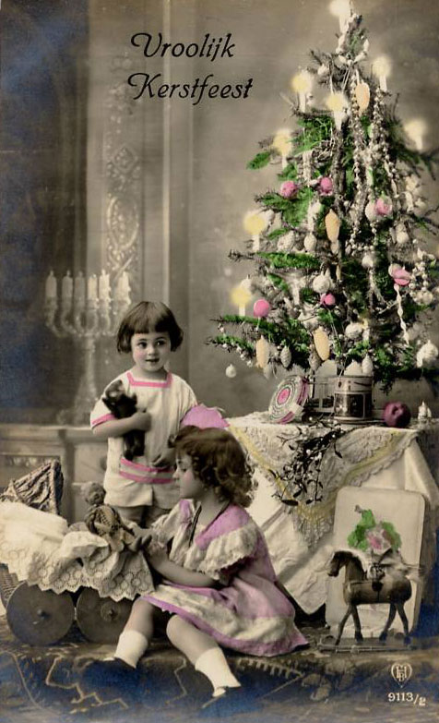
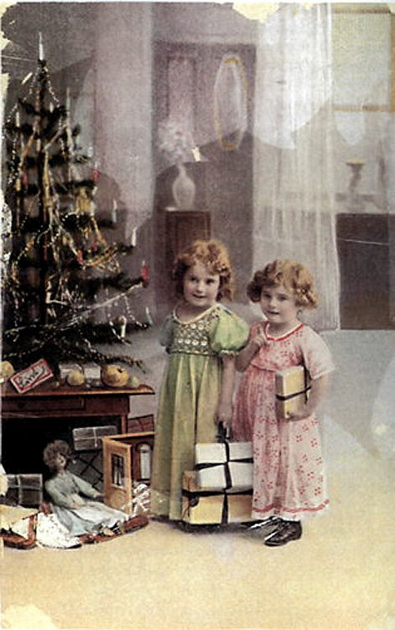

Slide 8
Под деревьями были разложены подарки: игрушки, платья, фарфоровые вещицы и др. Подарки всем присутствовавшим детям раздавала сама хозяйка. Праздник начался в восемь часов вечера, а в девять часов гости уже разъехались. С этих пор по примеру царской семьи елку на Рождество стали устанавливать в домах высшей петербургской знати.

Slide 9
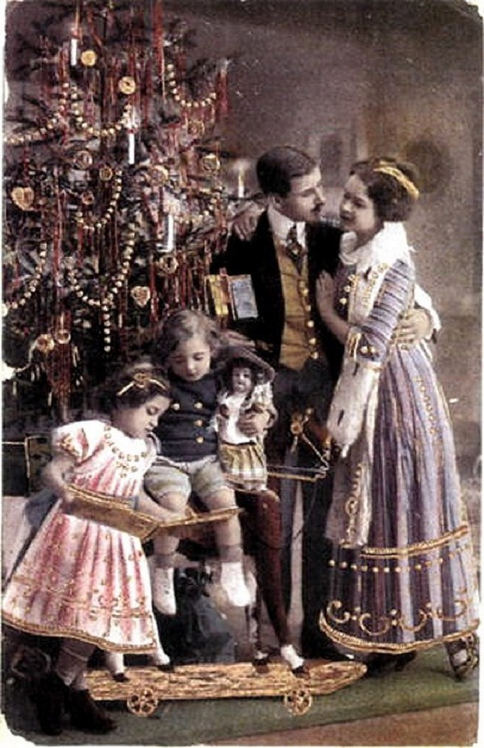



Slide 10
Установить точное время, когда елка впервые появилась в русском доме, пока не представляется возможным.
В середине 1840-х годов Петербург был буквально охвачен “елочным ажиотажем”. Обычай вошел в моду, и уже к концу 1840-х годов рождественское дерево становится в столице хорошо знакомым и привычным предметом рождественского интерьера.

Slide 11
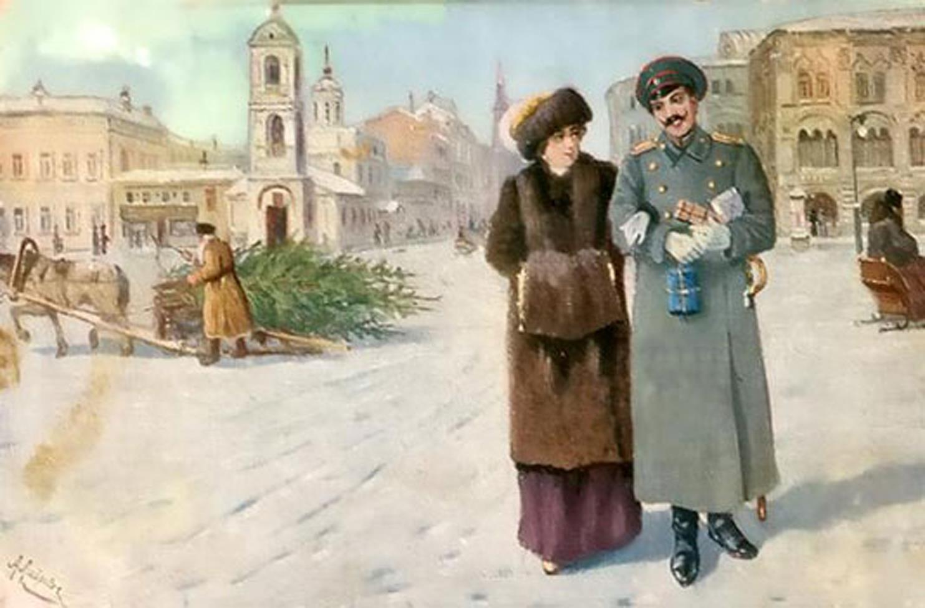
Торговля елками началась
с конца 1840-х годов.
Продавались они у
Гостиного двора,
куда крестьяне привозили
их из окрестных лесов.
Но если бедняки не могли позволить себе приобрести даже самую маленькую елочку, то богатая столичная знать стала устраивать соревнования: у кого елка больше, гуще, наряднее, богаче украшена.

Slide 12
В качестве елочных украшений в состоятельных домах нередко использовали настоящие драгоценности и дорогие ткани.
Концом 1840-х годов датируется и первое упоминание об искусственной елке, что считалось особым шиком. К середине XIX века немецкий обычай прочно вошел в жизнь российской столицы.

Slide 13
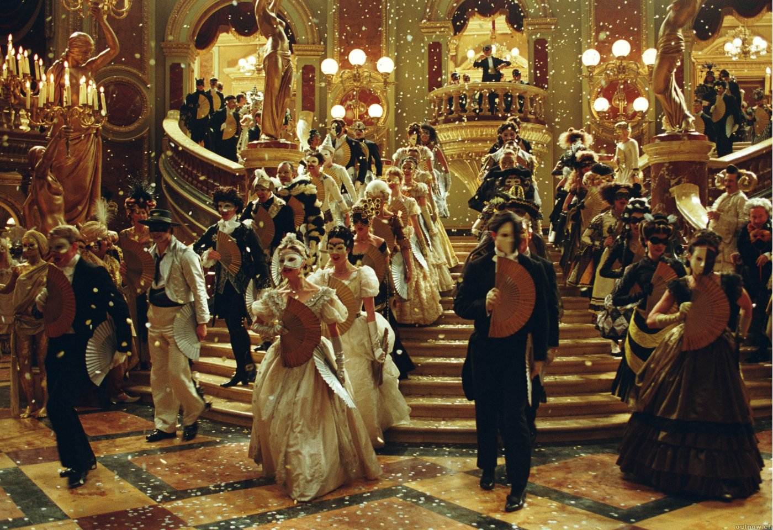

Slide 14
РУССКАЯ ЕЛКА ВО ВТОРОЙ ПОЛОВИНЕ XIX ВЕКА
Освоение в России рождественской елки поражает своей стремительностью.
Уже в середине века елка становится вполне обычным явлением для жителей многих губернских и уездных городов.

Slide 15
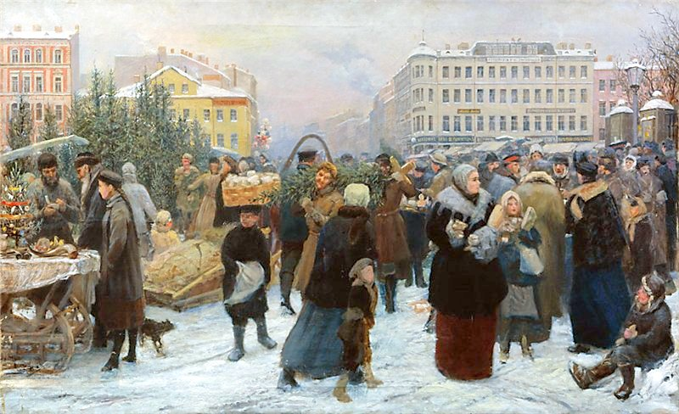
К концу XIX столетия ёлка становится в России обычным явлением.

Slide 16
Новогодняя елка в СССР
В первые годы после Гражданской войны в городах всё ещё продавалось много ёлок, но население бедствовало, и мало кто мог позволить себе купить даже самое маленькое деревце. Мужики из пригородных деревень, привозившие в город ёлки, теряли предрождественский заработок. Но понемногу быт налаживался и ёлка, казалось, вновь завоёвывала свои права.

Slide 17
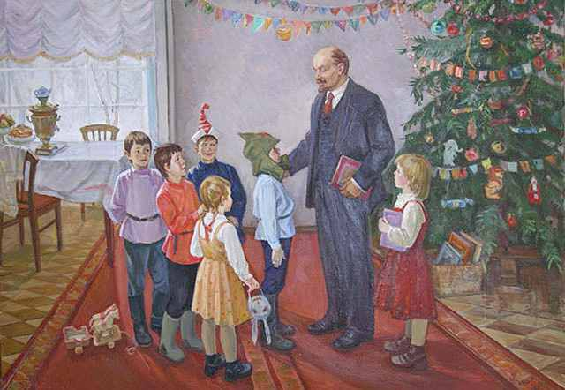

Slide 18
А с 1925 года началась плановая борьба с религией и с православными праздниками, результатом которой стала окончательная отмена Рождества в 1929 году.
День Рождества превратился в обычный рабочий день. Вместе с Рождеством отменялась и ёлка, уже прочно сросшаяся с ним.
И всё же полностью искоренить полюбившийся обычай так и не удалось.

Slide 19
В конце 1935 года ёлка была не столько возрождена, сколько превращена в новый праздник, получивший простую и чёткую формулировку: «Новогодняя ёлка — праздник радостного и счастливого детства в нашей стране». Устройство новогодних ёлок для детей сотрудников учреждений и промышленных предприятий становится обязательным.

Slide 20
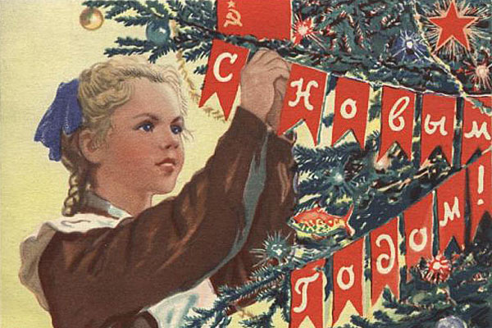

Slide 21

Прошло ещё несколько лет, и 1 января 1947 года снова стало «красным днём календаря», то есть нерабочим, а ёлка в Доме союзов приобрела официальный статус «главная ёлка страны».

Slide 22
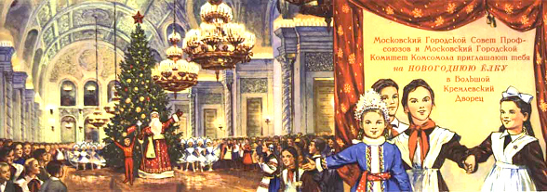
В 1954 году впервые Кремль открылся перед счастливчиками, получившими новогодние приглашения. Для молодых передовиков производства, студентов столичных вузов, слушателей военных учебных заведений, учащихся десятых классов, комсомольских работников в Георгиевском зале устраивались новогодние балы-маскарады.

Slide 23
В XXI веке новогодние ёлки устанавливают на центральных площадях крупнейших городов мира. Эти вечнозелёные деревья украшают лучшие дизайнеры.
Огромные светящиеся гирлянды являются неизменным атрибутом каждой ёлки.

Slide 24
Без ёлки в наши дни Новый год немыслим. Она присутствует в квартирах, торговых центрах, офисах, аэропортах, на вокзалах и создаёт неповторимый аромат новогоднего праздника. Думается, что история новогодней ёлки будет продолжаться и ещё не раз удивит человечество чем-то новым и необычным.

Slide 25
